Slide 1
Муниципальное казённое дошкольное образовательное учреждение «Детский сад №12 г.Киренска»
Мастер-класс
«Игровая технология с использование сенсорного пакета
или необычное в обычном»
авторы: Потапова М.Е.
Шурхай И.О.
г.Киренск, 2026

Slide 2
Сенсорное воспитание
Основа интеллектуального развития;
Расширение словарного запаса ребёнка.
Усвоение сенсорных эталонов;
Развитие внимания, воображения, памяти (зрительная, моторная и др.);

Slide 3
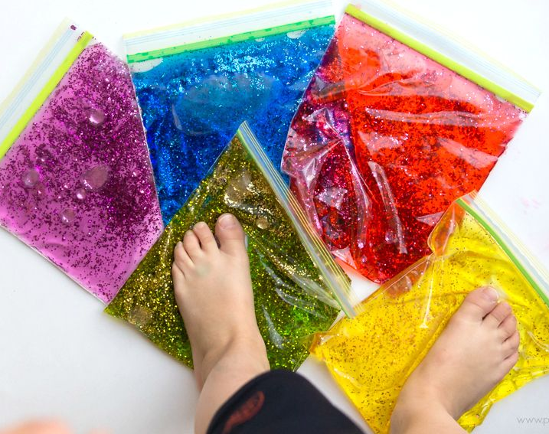
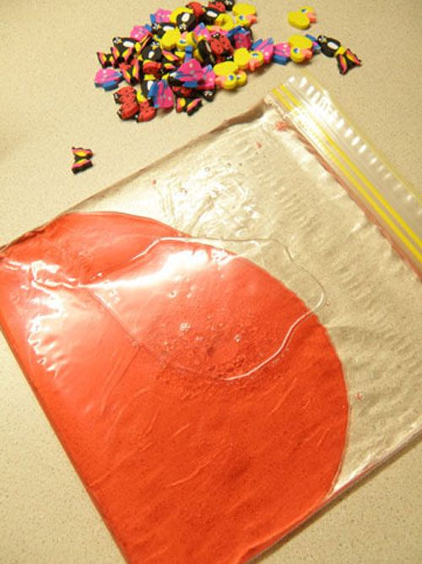
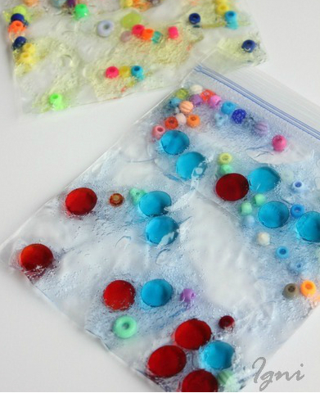
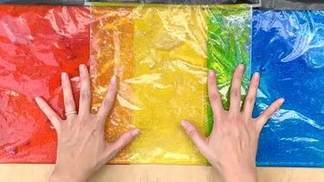

Slide 4
НОВИЗНА
ДОСТУПНОСТЬ
МНОГОФУНКЦИОНАЛЬНОСТЬ
ВАРИАТИВНОСТЬ
ПРАКТИЧНОСТЬ

Slide 5
Виды игр с сенсорными пакетами:
«Обучалочки»
«Искалочки»
«Рисовалочки»
«Расслаблялочки»

Slide 6
Нам понадобится:
зип – пакет;
стаканчик с жидким мылом для мытья посуды;
гуашь зелёного цвета;
скотч;
палочки;
ножницы;
блёстки.

Slide 7
Приступаем к изготовлению сенсорного пакета:
1.Возьмите стакан с жидким мылом, добавьте блёстки, гуашь и тщательно перемешайте палочкой,
2.Стакан с содержимым выливаем в зип-пакет,
3.Выгоняем из пакета воздух,
4.Герметично закрываем пакет,
5.Закрепляем пакет скотчем.

Slide 8
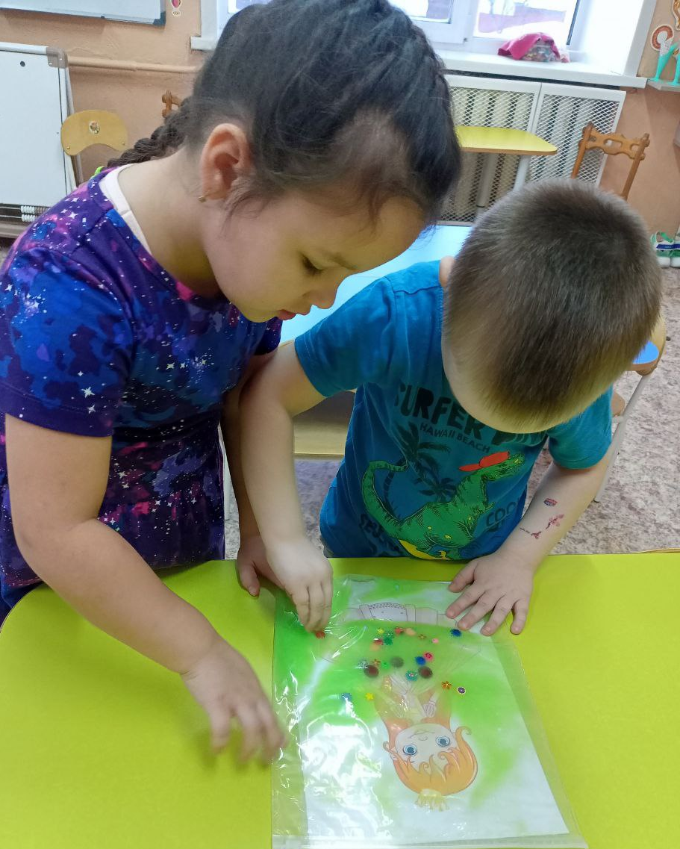
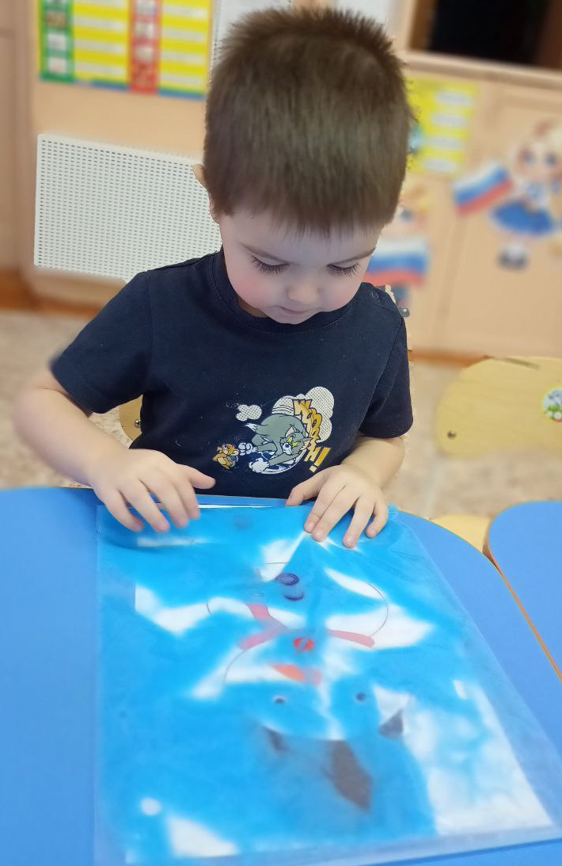
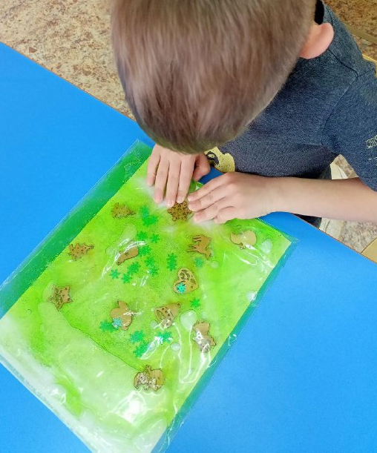
ФИГУРКИ, БУСИНКИ, ПУГОВИЦЫ

Slide 9
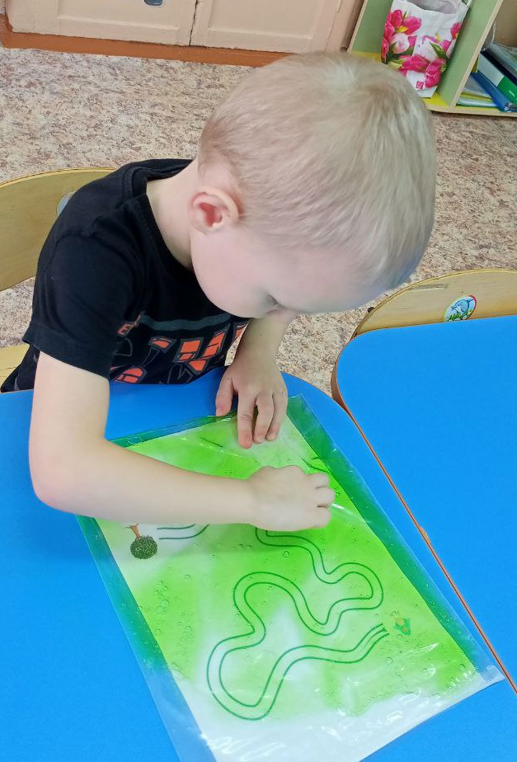
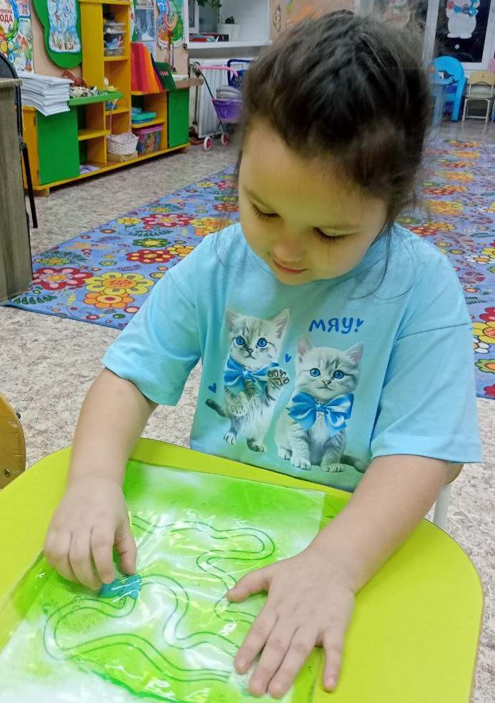
ЛАБИРИНТЫ

Slide 10
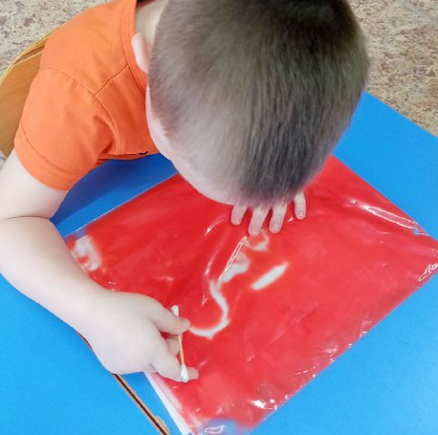
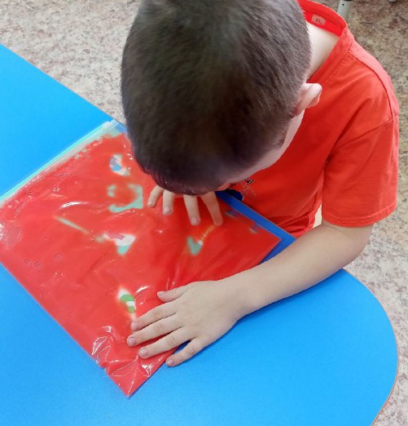
РИСОВАЛИ, ОБВОДИЛИ, ИСКАЛИ

Slide 11
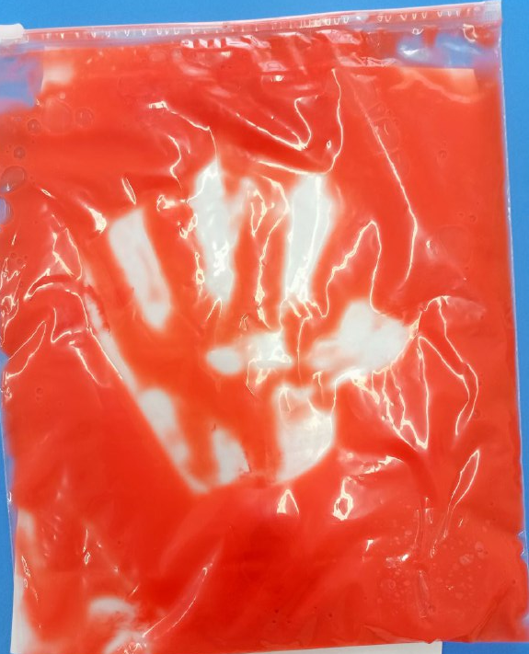
ОТПЕЧАТКИ

Slide 12
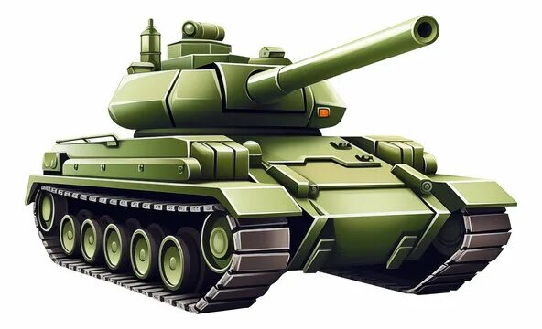

Slide 13
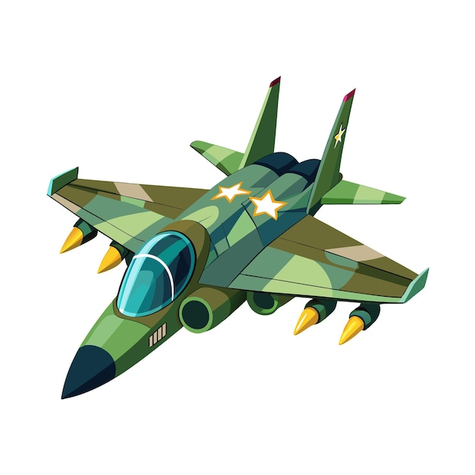

Slide 14


Slide 15
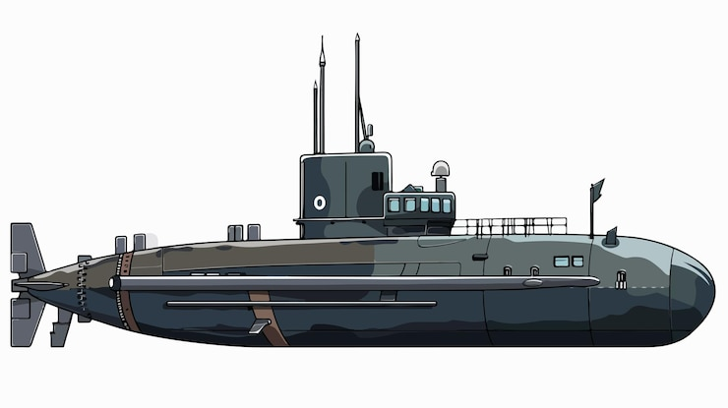

Slide 16
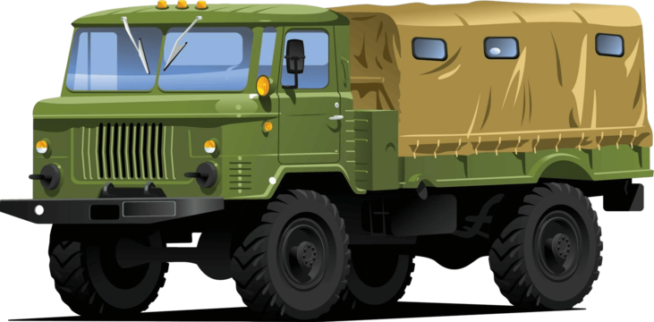

Slide 22
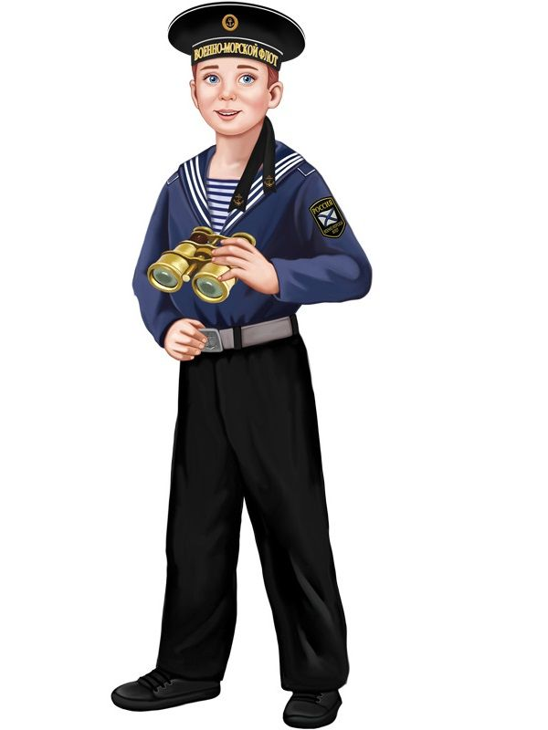



Slide 23
